Slide 1
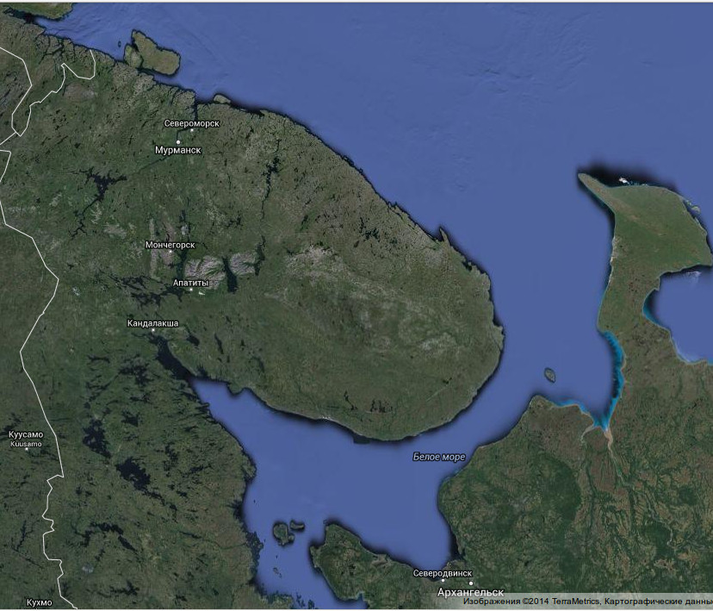
Мурманское побережье Баренцева моря
Кандалакшский залив
Белого моря

Slide 2
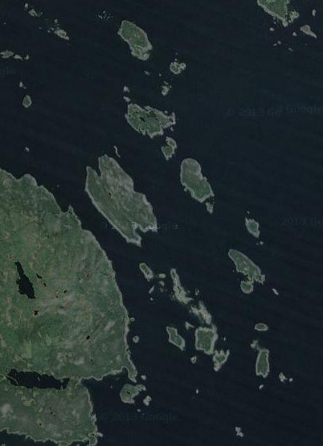
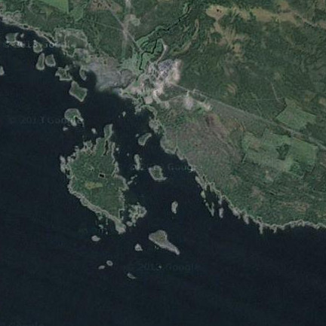
Северный архипелаг
Эстуарий Лувеньги
р. Лувеньга
Материковая литораль
Остров
Горелый
Остров Ряшков
Западная
Ряшкова
салма
Южная губа
Район пос. Лувеньга,
Лувеньгские шхеры
Остров Ломнишный

